Slide 1
Wie ben ik
Thema 1 blok 2
Waar kom je vandaan ?
Mens en Maatschappij

Slide 2
Waar gaat dit blok over
Wat vind jij allemaal heel gewoon ?
Waarom hadden je opa en oma andere gewoontes ?
Vergelijkingen maken tussen vroeger en nu
Hoe hebben we de tijd ingedeeld
Maken opdracht 1

Slide 3
Hoe lang duurt…
1 uur….
1 week…
1 maand…
1 jaar..
1 decennium…
1 eeuw….
1 millennium….
http://www.youtube.com/watch?v=oID6nihRm84&feature=share

Slide 4
Tijd in stukken
Aarde 4,5 miljard jaar oud
Eerste mens in Afrika 200.000 jaar geleden
Eerste mens in Europa 40.000 jaar geleden
https://www.youtube.com/watch?v=jUA6qZN6i-8

Slide 5
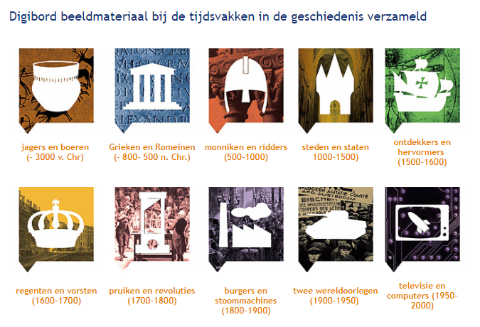
Tijdvakken
We hakken de geschiedenis van mensen in stukken ( 10 stukken )
Die stukken heten: Tijdvakken
Ieder tijdvak heeft kenmerken
Bijzonderheden van die tijd
Een tijdvak begint met een grote
verandering

Slide 6
Maken
Opdracht 2 – 3 – 4
Extra:
https://schooltv.nl/video/het-klokhuis-steentijd-jagers-verzamelaars/#q=steentijd

Slide 7
Uitvinding van het schrift
Om iets makkelijk te onthouden schrijven we het op.
Het schrift begon niet overal op dezelfde tijd:
- China 1300 v.Chr.
- Egypte 3000 v.Chr.
- Nederland rond jaar 0
Periode voor het schrift noemen we prehistorie
Periode na het schrift noemen we historie

Slide 8
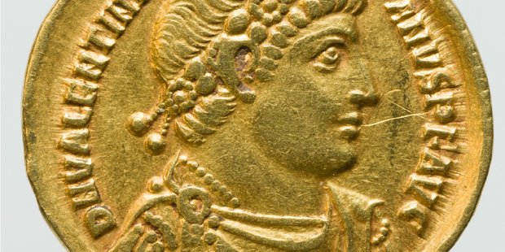
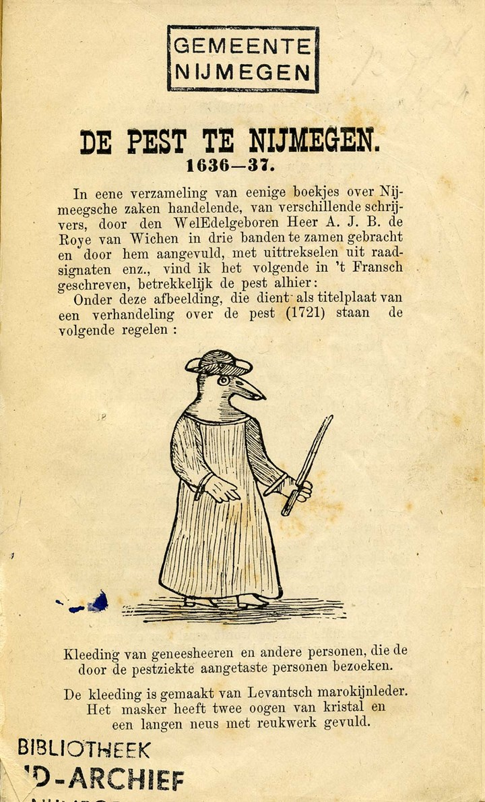
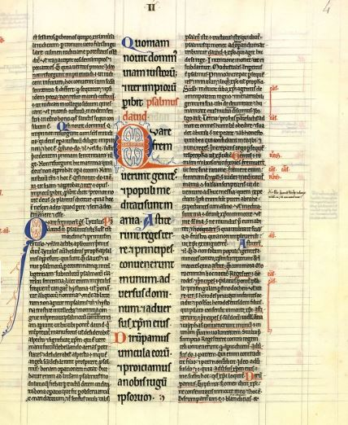
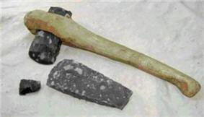
Uitvinding van het schrift
Waarom weten we zoveel uit de prehistorie en historie ?
BRONNEN
Ongeschreven bronnen
Geschreven bronnen

Slide 9
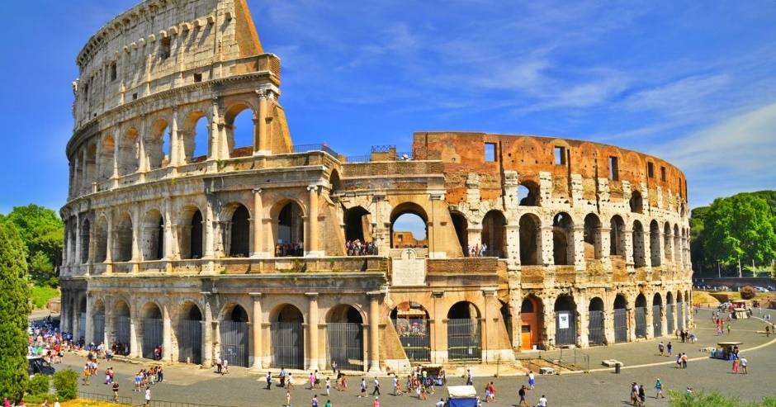
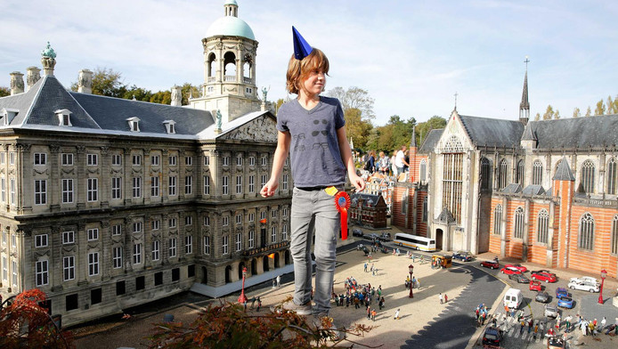
Uitvinding van het schrift
4 soorten bronnen
Geschreven bronnen
Ongeschreven bronnen
Directe bronnen → Bron is gemaakt in de tijd dat iets gebeurde
Indirecte bronnen → Een bron die later is gemaakt

Slide 10
Maken
Opdracht 6 – 8 – 9 - 10
Extra
Opdracht 7

Slide 11
Onze jaartelling
Europese jaartelling ( geboorte Jezus Christus )
Jaar 1.
v. Chr. = voor Christus
n. Chr. = na Christus
Hoeveel jaar is 150 v.Chr. geleden?

Slide 12
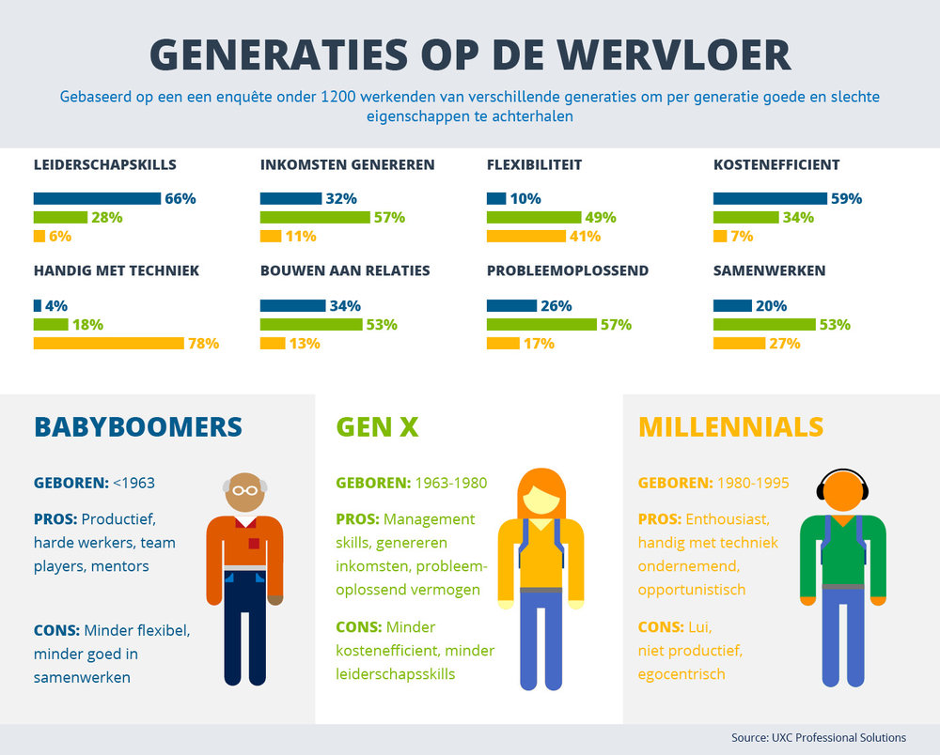
Onze jaartelling
Generatie = Mensen die in dezelfde tijd geboren zijn.
Wat zijn kenmerken uit jullie generatie ?
Zijn jullie in dezelfde tijd geboren als je docent ?
Maak opdracht 11 – 12 – 13
Extra( keuze ):
- Bereid opdracht 14 voor ( laptop/word )
- Opdracht 16a voorbereiden ( potlood/papier )

Slide 13
Herhaling
Opdracht 17
Opdracht 18
Kennen en Kunnen
Begrippen
Tijdwijzer bladzijde 98
Extra:
Maak een eigen tijdwijzer a.d.h.v. bladzijde

Slide 14
Extra
Opdracht 5 bladzijde 37

